Slide 1
Métodos de ordenamiento
Burbuja

Slide 2
Métodos de ordenamiento
Los métodos de ordenamiento son algoritmos cuyo objetivo es colocar los elementos de una lista en una secuencia ordenada, lo que generalmente implicará intercambiar la posición de los datos en la estructura de almacenamiento.
El orden que generalmente se utiliza es el numérico, pero también puede utilizarse el lexicográfico, que se aplica principalmente a cadenas de caracteres.

Slide 3
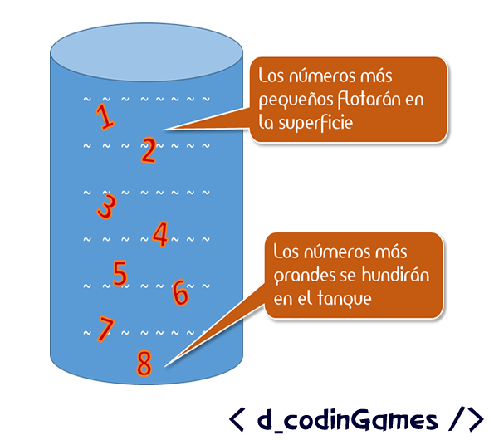
Orígenes del método burbuja.
Aunque existen mejores algoritmos de ordenamiento, el bubble-sort es un algoritmo suficientemente bueno como para ser un primer acercamiento al estudio de los métodos de ordenamiento.
No se conoce a ciencia cierta el autor de este método, pero parece ser que la primera referencia a este algoritmo es de Edward H. Friend, en su publicación: Sorting on Electronic Computer Systems, aunque no se le da el nombre de bubble sort, sino más bien se le conoce como “Sorting by Exchange” o “Ordenamiento por Intercambio”.
En la actualidad sabemos que el nombre de burbuja es debido a que los números más pequeños “suben” como burbujas hacia la superficie (observa la figura 1) y los más grandes (o pesados) terminan hundiéndose, es decir, se acomodan hacia la parte final de la estructura de datos.

Slide 4
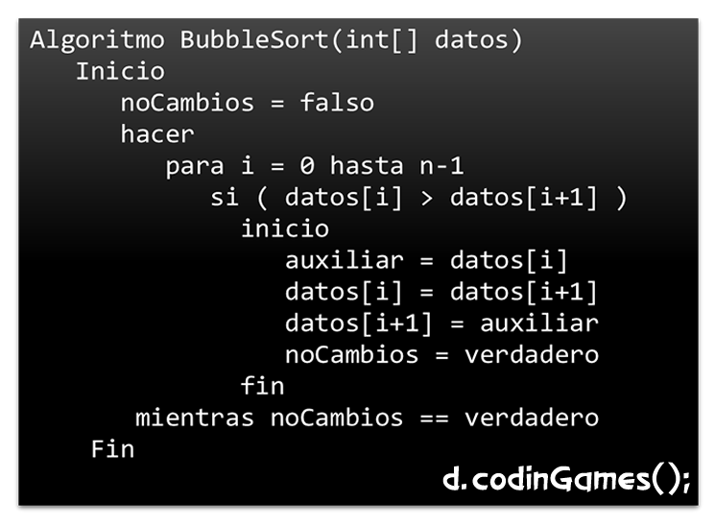
Ejemplo de bubble sort

